Slide 1
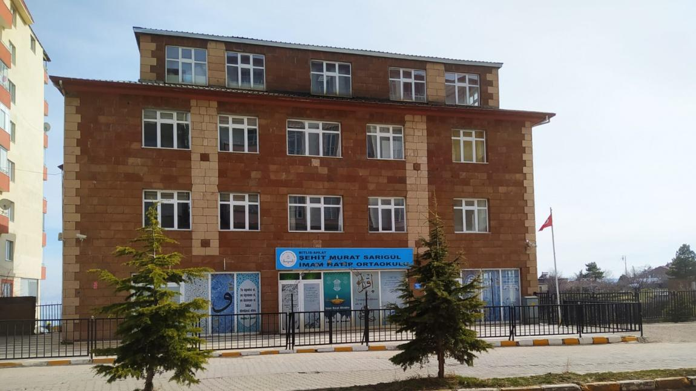
LGS 2023
LİSELERE GEÇİŞ SİSTEMİ

Slide 2
LGS NEDİR?
LGS SÜRECİNDE OKULUMUZDA YAPILACAK ÇALIŞMALAR
LGS SÜRECİNDE ANNE-BABALARIN YAPMASI GEREKENLER
1
2
3

Slide 3
LGS İLE İLGİLİ GENEL AÇIKLAMALAR
Sınavda sadece 8. sınıf konularından soru çıkacaktır.
Sınav sözel-sayısal olmak üzere 2 oturumdan oluşmaktadır.
Sorular çoktan seçmeli TEST şeklinde olacak ve 3 yanlış cevap 1 Doğruyu götürecek.
Sınava isteyen öğrenciler girecek, zorunlu olmayacak

Slide 4
oturum bilgileri
Sözel Bölüm
Ders | Soru Sayısı | Sınav Başlama Saati | Sınav Süresi
Türkçe (20) | 50 | 09.30 | 75 Dakika
İnkılâp Tarihi (10)
Din Kültürü (10)
Yabancı Dil (10)
Sayısal Bölüm
Ders | Soru Sayısı | Sınav Başlama Saati | Sınav Süresi
Matematik (20) | 40 | 11.30 | 80 Dakika
Fen ve Teknoloji (20)

Slide 5
TESTLERİN KATSAYILARI?
İNKILÂP TARİHİ
TÜRKÇE
1
4
4
1
MATEMATİK
DİN KÜLTÜRÜ
FEN VE TEKNOLOJİ
YABANCI DİL
4
1

Slide 6
LİSELERE YERLEŞTİRME NASIL YAPILACAK?
Üst Düzey Liseler
Diğer Liseler
Merkezi Sınavla Yerleştirme (LGS)
Adrese Dayalı
Yerleştirme Sistemi (OBP)

Slide 7
LGS SÜRECİNDE OKULUMUZDA YAPILACAK ÇALIŞMALAR
Her ay deneme sınavı yapılacak.
Yapılan her deneme sonrası toplantı gerçekleştirilip deneme analizi yapılacaktır.
Öğrencilerin eksiklikleri tespit edilerek DYK kurslarında bu konular tekrar ele alınacaktır.
2. Dönem konuların bitmesiyle beraber seri deneme sınavları yapılacaktır.
Koçluk sistemi ile her öğrenci birebir takip edilecektir.

Slide 8
AİLELERİN YAPMASI GEREKENLER (OKUL BAŞARISINDA AİLENİN ROLÜ)

Slide 10
KOŞULSUZ SEVGİ (sevginin çocuğun performansına dayalı olarak verilmemesi)
Ödevlerini yaparsan tabi ki birlikte oynayabiliriz.
Yemeğini yersen tabi ki seni severim.
Sen daha başarılı olursan ben de daha iyi bir anne olurum
sınav kaygısı
okul fobisi
özgüven eksikliği
Çocuk başarısız olur ve ailenin sevgisinden mahrum kalırsa sevgi edinmek için farklı yollar deneyebilir. Yalan söyleme, başarısızlığı gizleme gibi.

Slide 11
Çocuğun Başarısı veya Başarısızlığı Başkalarıyla Kıyaslanmamalıdır
Hiç kimse performansının başkalarıyla kıyaslanmasını istemez. Bir annenin, babanın yeterliliğinin çocuk tarafından başka bir anne baba ile kıyaslanması oldukça üzücüdür. Aynı şekilde çocuğun başarısının başka bir çocukla kıyaslanması da bir o kadar üzücüdür.
Aileler bir kıyas yapacaksa kıyas çocuğun geçmiş başarı ya da başarısızlıkları üzerinden yapılmalıdır.
Matematiğin geçen dönem daha iyiydi, bu dönem notun düşmüş. Bu düşüşü bekliyor muydun? Sence sorun ne? Zorlandığın ve bizim yardımcı olabileceğimiz bir şey var mı?”
Geçen dönem bu dersin daha düşüktü, bu dönem notunu epey yükseltmişsin. Çok mutlu oldum, aferin.

Slide 12
Aile, Eğitim Hayatı Kadar Çocuğun İlgilerine de Zaman Ayırmalıdır ve Davranışlarıyla Örnek Olmalıdır
Bir çocuk ailesinde ne görürse bunu öğrenir.
Anne baba, evde geçen zamanlarını boşa geçiriyorsa
Televizyon karşısında saatlerce zaman öldürüyorsa çocuktan da evdeki zamanını verimli geçirmesi, bir plan yapması beklenemez
Bunun için anne ve babanın çocuğa örnek olması, hobilerine zaman ayırması, çocukla bilgi alışverişinde bulunması, onunla tartışması, birlikte kitap okuması, sanatsal faaliyetlere katılması gerekir. Böylece çocuk da deşarj olarak ders çalışmaktan sıkılmaz.

Slide 13
Ders çalışma alışkanlığı kazandırıncaya kadar çocuğun ders çalışmasına engel olan maddi-manevi her problem halledilmeli, çocuğa mazeret bırakmamalıdır.
Çocuk okuldan eve geldiğinde bir müddet dinlenmesine, bir şeyler yemesine izin verilmeli fakat bu dinlenmenin içerisinde televizyon seyretme ve bilgisayar oyunu oynama gibi etkinlikler olmamalıdır.
Ders çalışma, sadece çalışma odası ve çalışma masasında yapılmalıdır. Eğer böyle bir oda yoksa evin en sakin köşesi bu iş için ayrılmalıdır.
Çalışma masası pencere kenarından uzak olmalıdır. Çünkü ses ve gürültüler, dikkati dağıtabilir. Televizyon, cep telefonu gibi iletişim araçları da ders çalışma esnasında çocuğun yakınında veya etrafında ve açık olmamalıdır.
Çocuklar için alınan eşyaların (bilgisayar, cep telefonu, v.s) kullanımı kontrollü olmalıdır.

Slide 14
Ders çalışma sırasında çocuktan, ufak tefek de olsa, bazı işleri yapması istenmemeli.
Anne babalar çocuklarına sık sık "ders çalış" diye baskı yaparak, çalışmaya karşı isteksizlik yaratmamalıdırlar. Sadece, ders çalışmanın çocuğun kendi sorumluluğunda olduğu ifade edilmeli ve bu noktada, sık olmamak kaydıyla, teşvik edilmelidirler.
Git bir koşu bakkaldan ekmek al
Kardeşine su ver
Kapıyı aç

Slide 15
Sınav soruları özellikle okuma ve anlamaya dayalı olduğu için öğrencilerimizin her gün kitap okumaları için teşvik etmeliyiz.
Öğrenciler evde test çözdükleri zaman mutlaka doğru yanlışlarını kontrol etmeliler, kontrol edilmeden çözülen testin kendilerine bir katkısı olmayacaktır. Bu bakımdan öğrencilerin çözdükleri test kitaplarını gözden geçiriniz.
Anne babalarımızdan özellikle istirhamımız öğrencileri başarılı olabileceklerine dair cesaretlendirmeleri önemlidir. Anne babanın çocuğa olan inancı ve desteği öğrencilerimizi olumlu anlamda etkilemektedir.
Çocuklarımızın dersleriyle ilgilenmeliyiz ve konuşmalıyız ancak ailenin çocukla sohbeti, sınav ve ders ile başlamamalı, sohbetin önceliği çocuğun duygu durumu, kendisini nasıl hissettiği ile ilgili konular hakkında olmalı ardından derslerle ilgili konuşulmalıdır.

Slide 16
BAŞARIYA AİLENİN, ÖĞRETMENİN VE ÖĞRENCİNİN BİRLİKTE ÇALIŞMASIYLA ULAŞILIR, YANİ BAŞARIYA ULAŞMAK BİR EKİP İŞİDİR.

